Slide 1

Analisi dei dati della Prova Nazionale
A.S.2015-2016

Slide 2

L'INVALSI, nell'intento di fornire informazioni affidabili e utili per la progettazione didattica, restituisce alle scuole, in forma riservata, i dati delle rilevazioni sugli apprendimenti, mettendo a confronto i risultati delle singole classi e della scuola con quelli di classi e scuole con pari condizioni sociali o vicine geograficamente e con l'Italia nel suo complesso.
La lettura di questi dati permette di ottenere importanti informazioni per il miglioramento e il potenziamento dell'offerta formativa e delle pratiche didattiche.

Slide 3
I dati restituiti dall'INVALSI riguardano fondamentalmente tre aspetti:
- l'andamento complessivo dei livelli di apprendimento degli studenti della scuola rispetto alla media dell'Italia, dell'area geografica e della regione di appartenenza;
- l'andamento delle singole classi nelle prove di Italiano e di Matematica nel loro complesso;
- l'andamento della singola classe e del singolo studente analizzato nel dettaglio di ogni singola prova.

Slide 4
I dati riguardanti gli esiti delle singole classi sono stati visionati dai Docenti a partire da ottobre 2016.
Di seguito verranno analizzati aspetti globali riguardanti l’Istituzione Scolastica

Slide 5
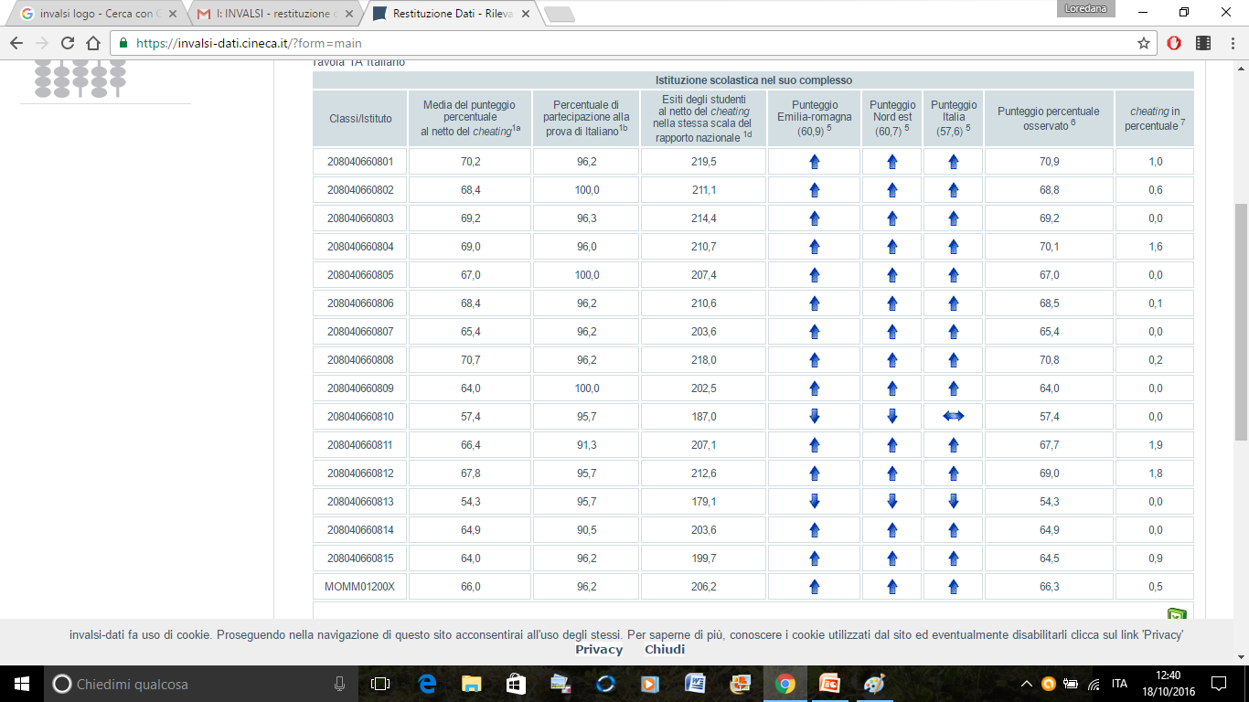
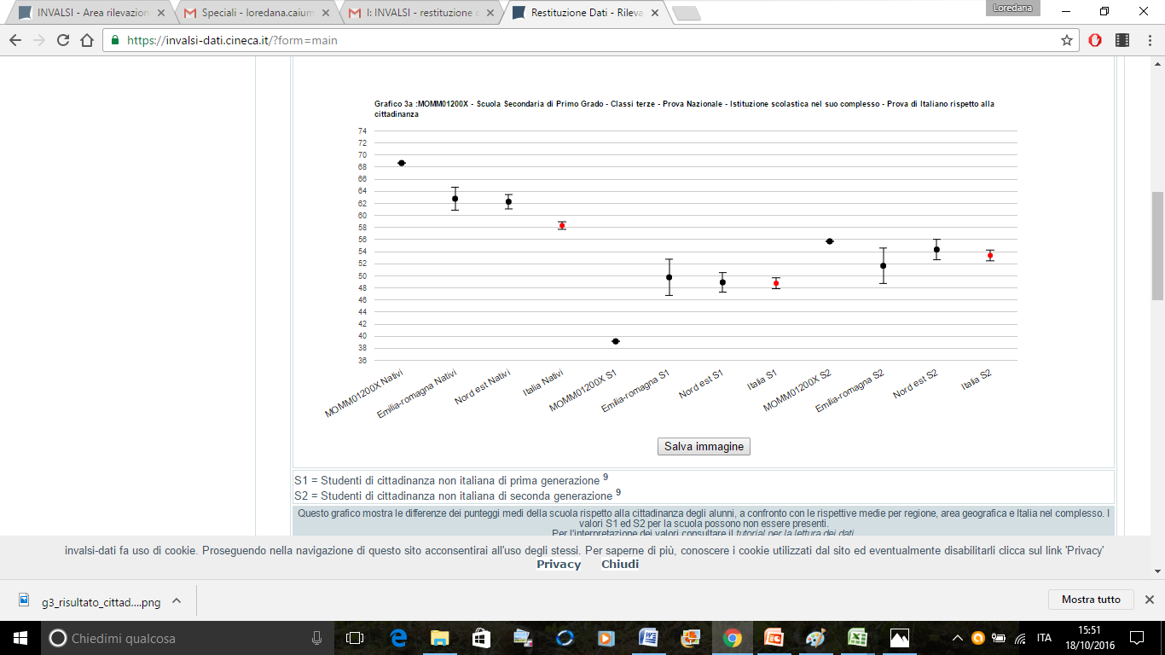
PROVA NAZIONALE ESAME DI STATO TERZA MEDIA ITALIANO
La media nazionale è posta pari a 200

Slide 6
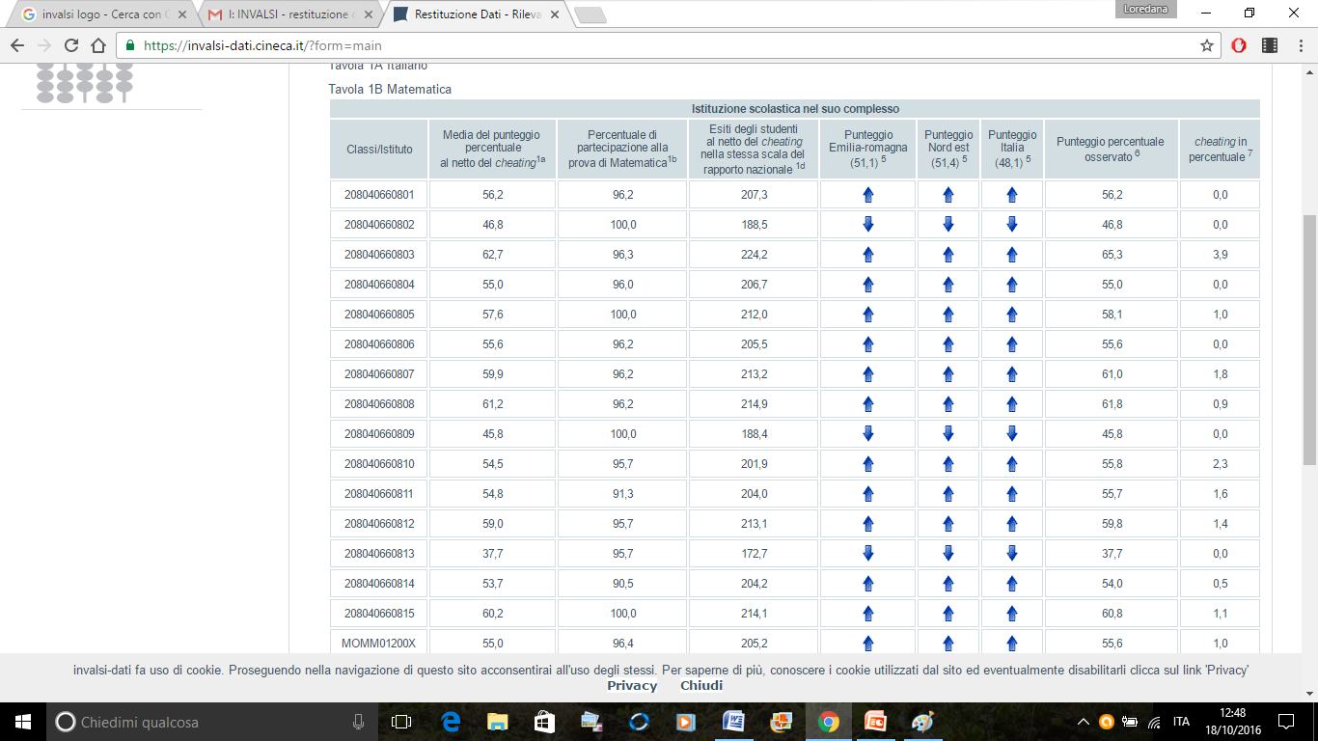
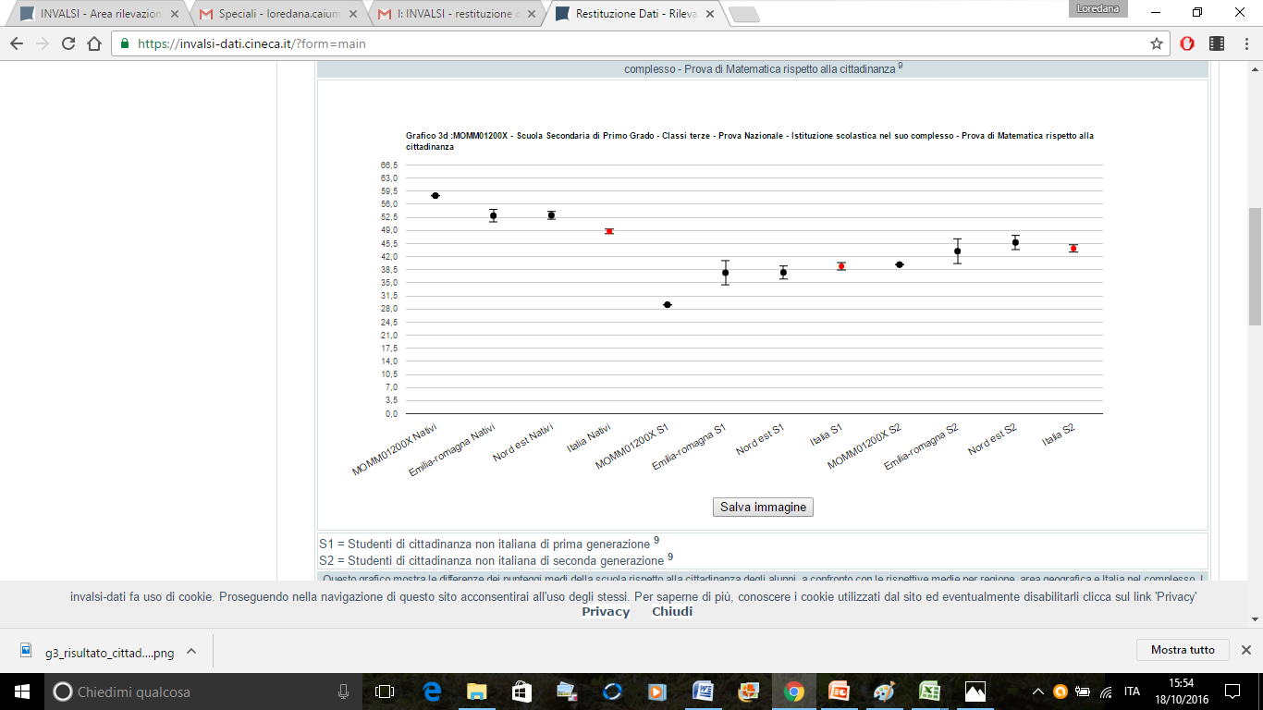
PROVA NAZIONALE ESAME DI STATO TERZA MEDIA MATEMATICA
La media nazionale è posta pari a 200

Slide 7
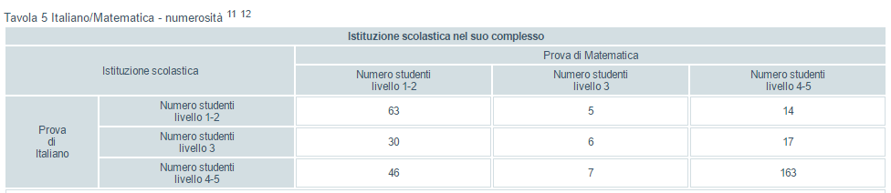
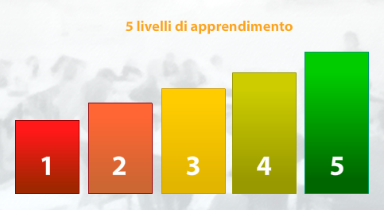
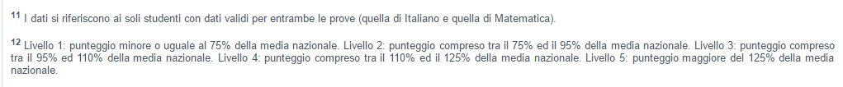

Slide 8
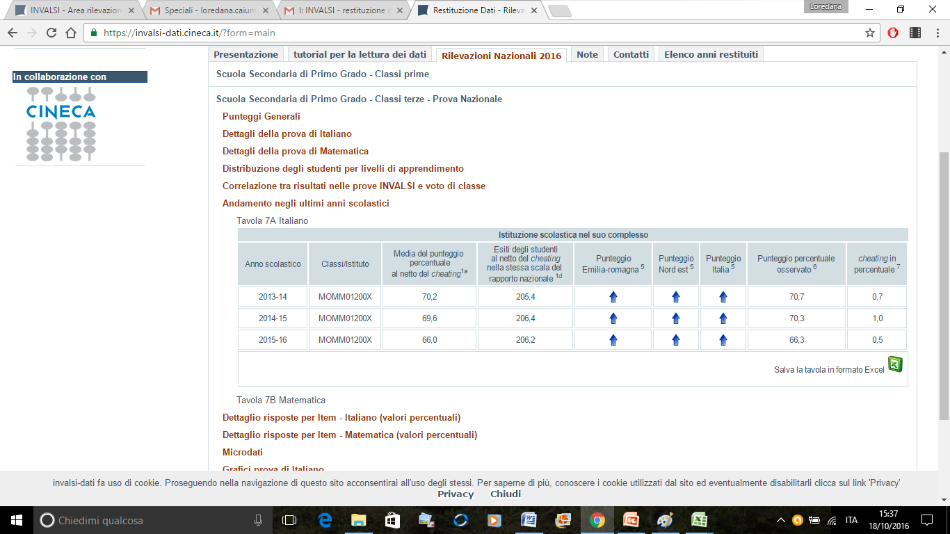
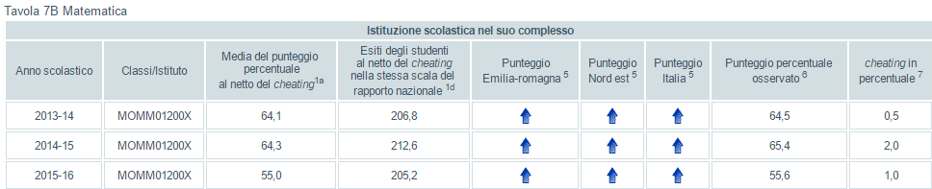
ANDAMENTO NEGLI ULTIMI ANNI SCOLASTICI

Slide 9
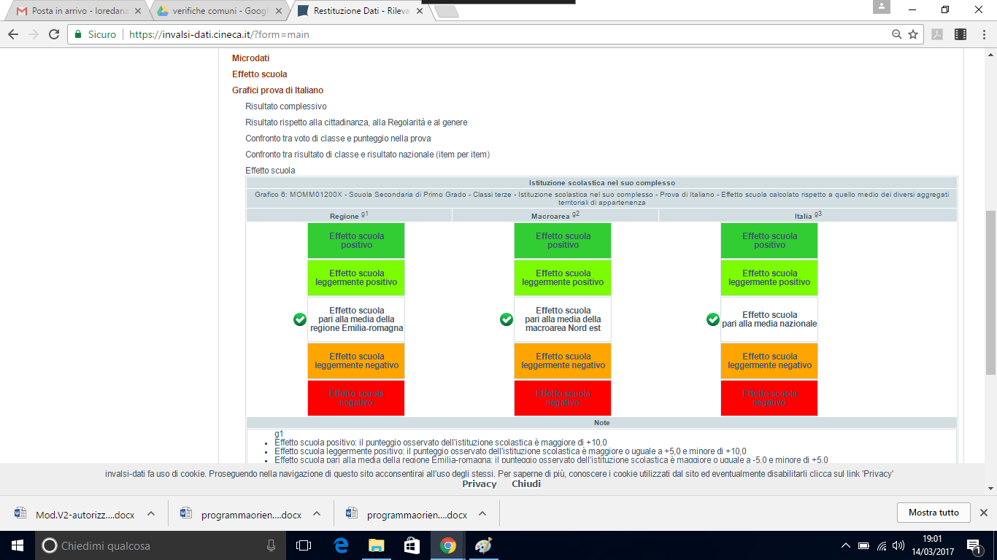
EFFETTO SCUOLA
EFFETTO SCUOLA = PUNTEGGIO OSSERVATO - PUNTEGGIO ATTESO IN BASE AL CONTESTO ED ALLLA PREPARAZIONE PREGRESSA DEGLI ALLIEVI

